Slide 1
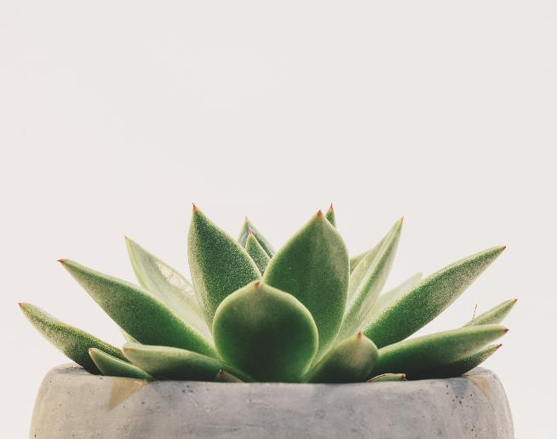
Clase Música
6° Básico
Prof. Claudia Coñuecar

Slide 2
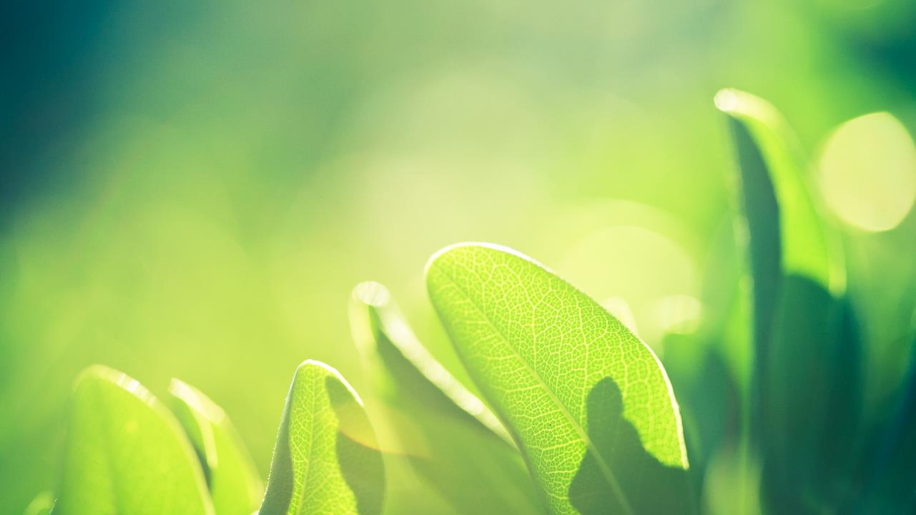
Folclore
Norte
Centro
Sur
MAPUCHE Y CHILOE

Slide 3
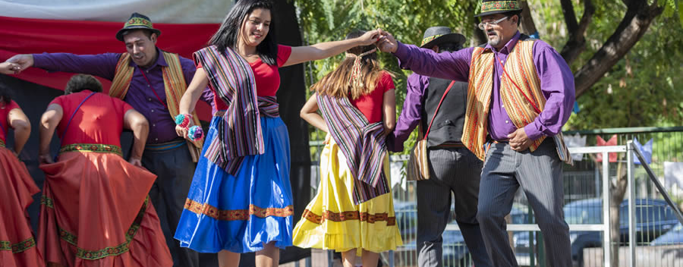
ZONA NORTE

Slide 4
La zona norte se caracteriza por diversas manifestaciones culturales que combinan la influencia de los pueblos indígenas andinos con la de los conquistadores hispanos y los esclavos , a las que se suma la importancia de las festividades y tradiciones religiosas, destacándose las diabladas y la Fiesta de La Tirana.

Slide 5
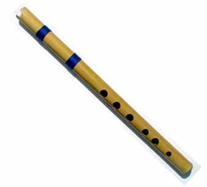
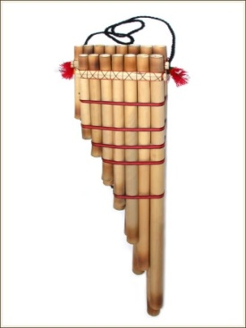
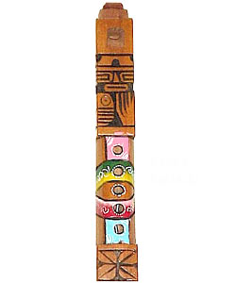
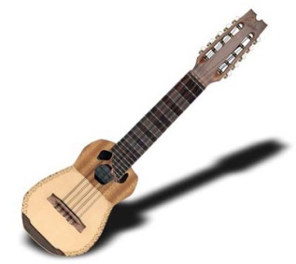
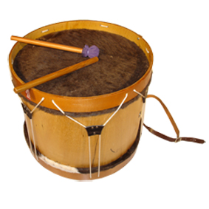
Instrumentos Zona Norte
Quena
Tarka
Charango
Zampoña
Bombo Nortino

Slide 6
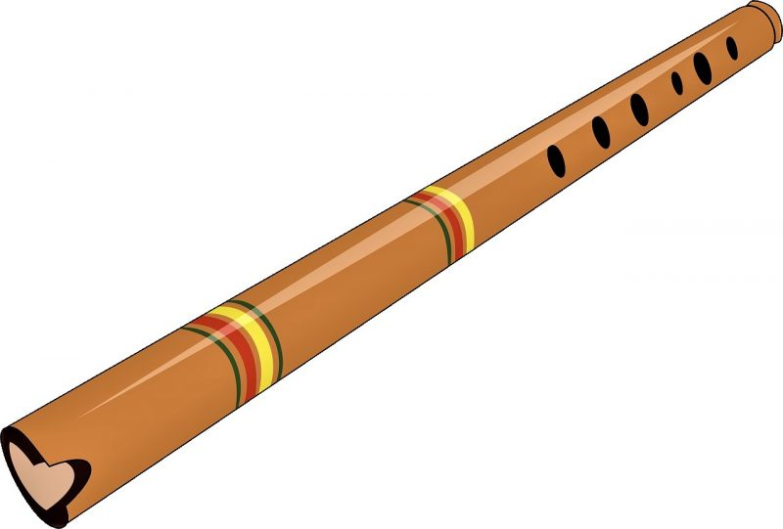
Quena
Es un instrumento como una caña abierta por ambos extremos, de veinticinco a cuarenta centímetros, con seis agujeros para los dedos medios y uno pequeño al extremo para el meñique.
No tiene boquilla, sino un corte que se apoya en el borde del labio inferior.
Es una flauta atravesada, reproduce cinco notas.

Slide 7
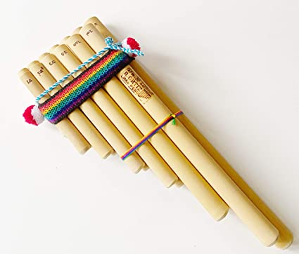
Sicura o Zampoña
Está formada por doce cañas huecas colocadas en dos hileras de menor a mayor, en escala, que al soplarlas emiten determinadas notas musicales. El extremo contrario de las cañas está cerrado.

Slide 8
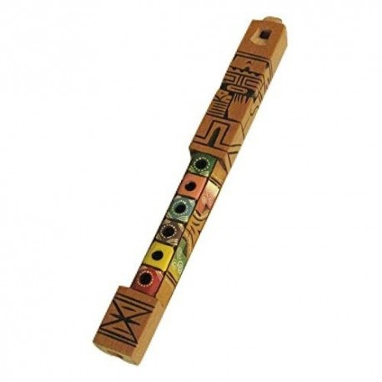
Tarka
Flauta cuadrada de madera de una sola pieza con seis orificios y una boquilla que sirve de embocadura. Sus dimensiones varían entre veinte y cincuenta centímetros.

Slide 9
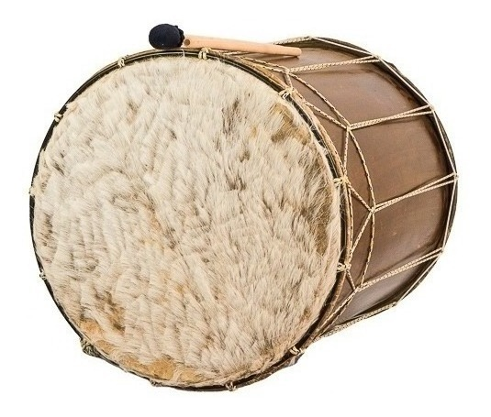
Bombo Nortino

Slide 10
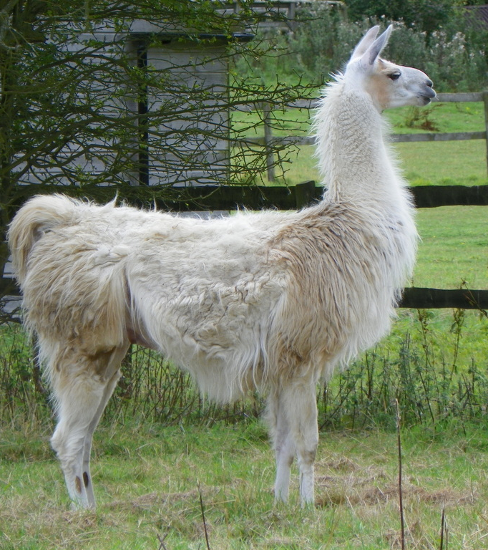
Bombo Nortino: Es más grande que el Bombo chilote.
La membrana del bombo nortino es de piel de llama o de vicuña.

Slide 11
Audiciones
Cachimbo de Tarapacá https://youtu.be/IOOxqct_0bQ
Arack Pacha https://youtu.be/yXMNrbhEOXk
Socoroma: https://youtu.be/X3uo4MnurfQ
Baila Caporal: https://youtu.be/lJBpKEoA2s4

Slide 12
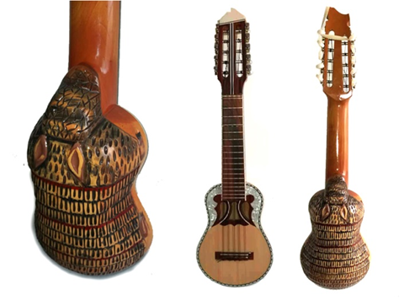
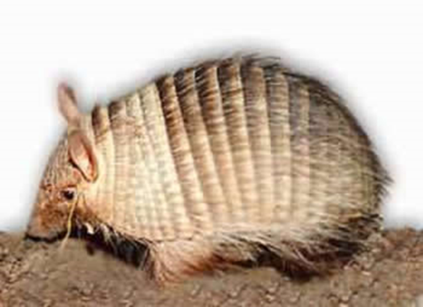
Charango Nortino
El Charango es un instrumento de cuerdas pulsadas que se pueden tocar con la mano, con una “uñeta” o “púa”. Tiene 5 pares de cuerdas y se compone de caja acústica, mástil, clavijero y cuerdas.

Slide 13
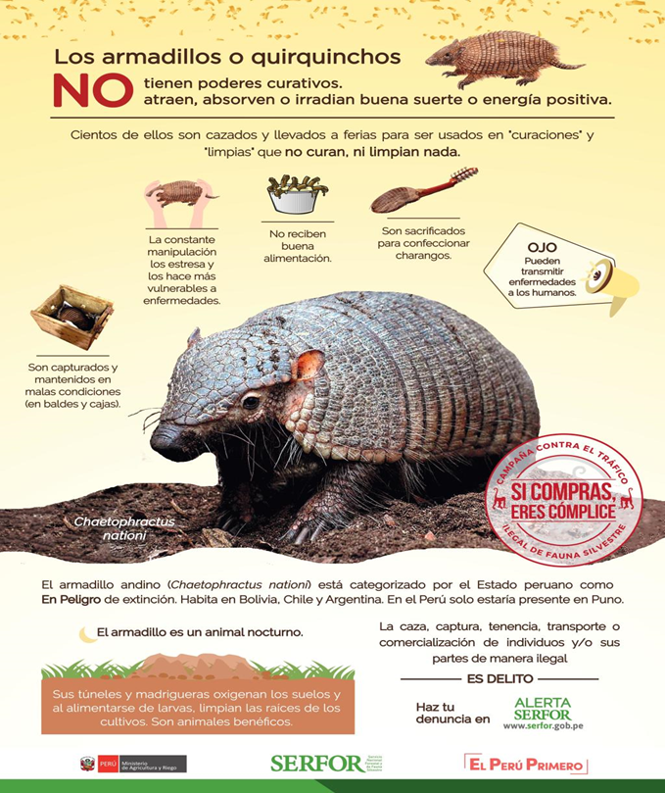
El Charango Nortino, en sus inicios se hizo de un animalito llamado “Quirquincho” o “Armadillos” que vive en la zona Norte de nuestro país.

Slide 14
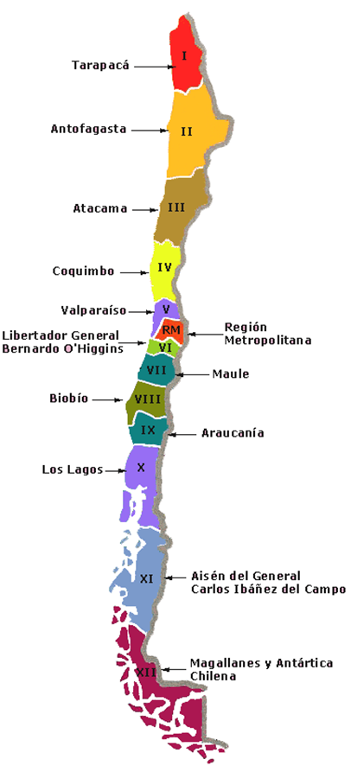
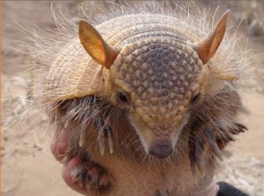
Quirquincho
Ubicación del hábitat del Quirquincho:
Tarapacá (I región) y Antofagasta (II región) por sobre los 3.000 m de altitud.

Slide 15
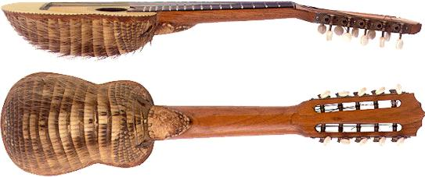
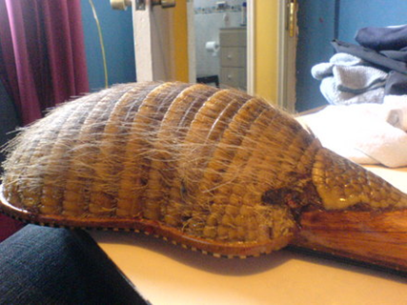
Charango de Quirquincho

Slide 16
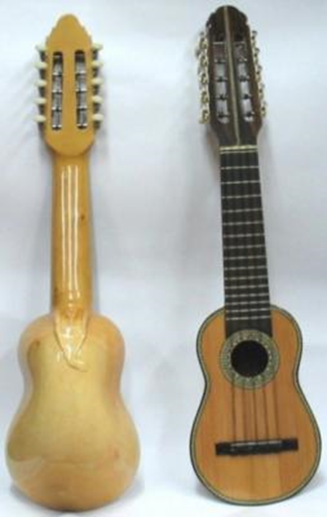
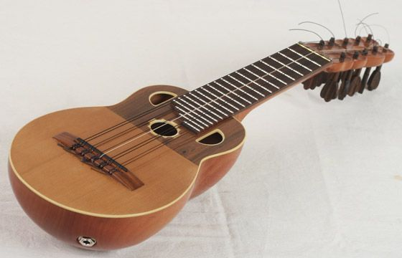
Charango de Madera

Slide 17
Actividad Musical
Escucha la canción “Ojito de agua”
https://youtu.be/HsYiBmn0nNY
el link: https://youtu.be/gDTq3Tg-0CA

Slide 18
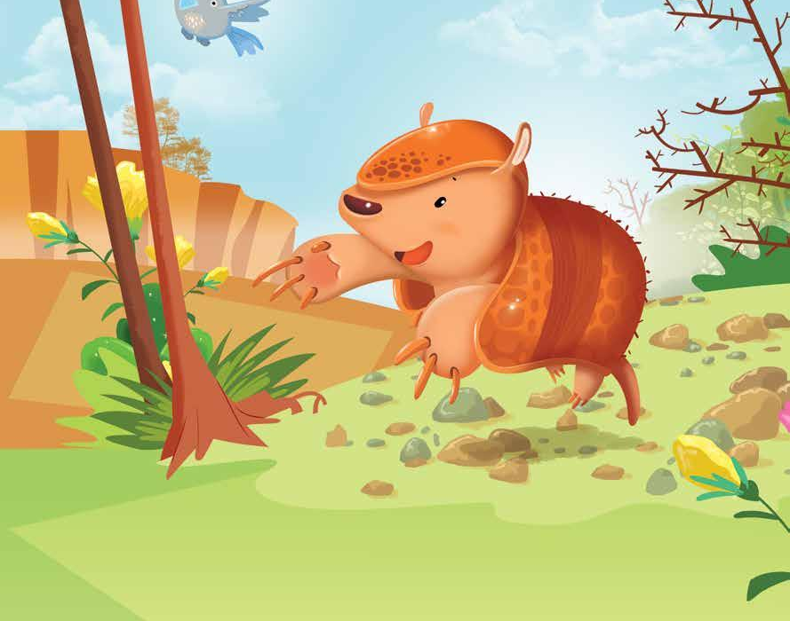
Al escuchar “Ojito de agua”
¿Qué te parece escuchar el charango?
¿Qué produce en ti la música?
¿Te evoca recuerdos?
¿Te gustaría tocar charango?

Slide 19
Contesta las siguientes preguntas:
.- ¿Cuál es la influencia que tiene la zona folclórica del norte?
Nombra tres instrumentos del folclore de la zona norte
¿De qué material se puede hacer un charango?
¿Cuál es la relación que tiene el quirquincho con el charango?
Con respecto a “Ojito de agua:
¿Qué te parece escuchar el charango?
¿Qué produce en ti la música?
¿Te evoca recuerdos?
¿Te gustaría tocar charango?

